Slide 1


Slide 2
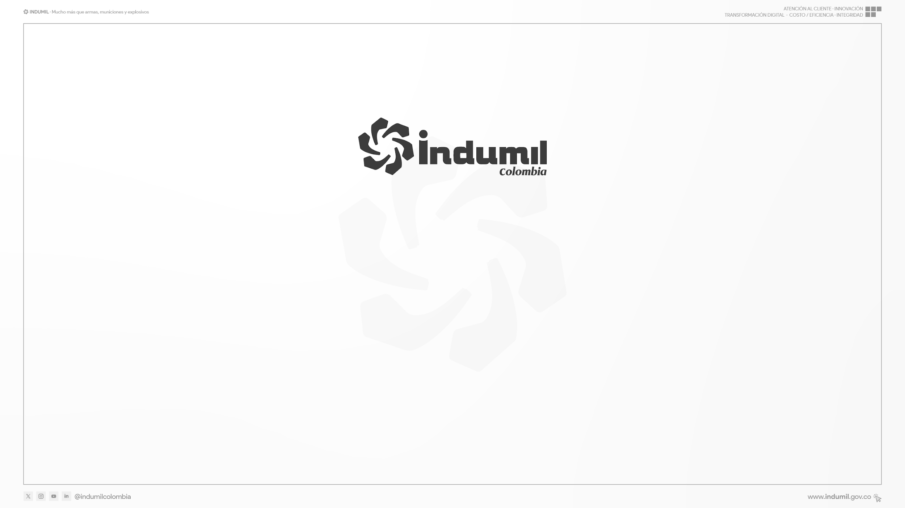
GUÍA ABC PARA PROVEEDORES
DIRECCIÓN DE COMPRAS-DIRECCIÓN DE CONTRATOS

Slide 3

Orientar a los proveedores mediante información clara que facilite el acceso a los procesos contractuales de la Industria Militar, de conformidad con las normas y procedimientos aplicables.
Estandarizar el conocimiento de los proveedores sobre las etapas y requisitos del proceso de contratación de INDUMIL, asegurando una participación efectiva y transparente.
Facilitar la comprensión de la normativa, canales oficiales y errores comunes para minimizar procesos fallidos o rechazos de ofertas.
OBJETIVOS
Esta guía aplica para todas las personas naturales o jurídicas, nacionales o extranjeras, interesadas en contratar con la Industria Militar (INDUMIL), abarcando desde la etapa de consulta inicial hasta la liquidación y seguimiento del contrato.
ALCANCE

Slide 4

DEFINICIONES
Selección Objetiva (El Criterio)
Es la garantía de que INDUMIL elegirá la propuesta más favorable basándose en criterios técnicos, legales y financieros previos, sin favoritismos ni subjetividades.
Requisitos Habilitantes (El Filtro)
Son las condiciones mínimas (Legales, Técnicas y Financieras) que un proveedor debe cumplir sí o sí para que su oferta sea evaluada. Si falta uno, la propuesta queda fuera.
Apostilla / Legalización (Para Extranjeros)
Es el proceso que certifica que un documento emitido fuera de Colombia es auténtico y válido legalmente en el país. Sin esto, los documentos extranjeros no tienen valor jurídico.

Slide 5
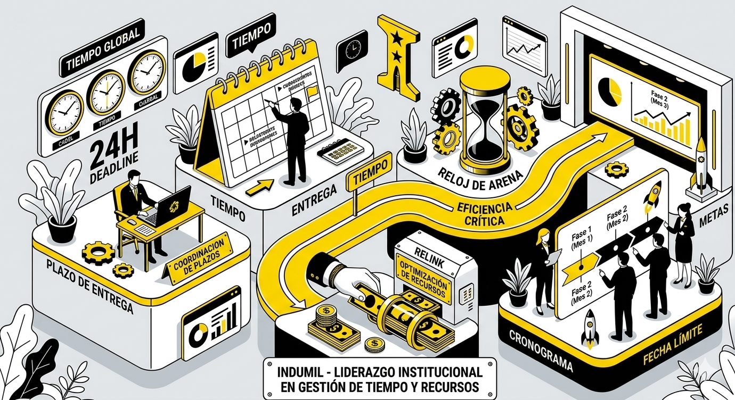
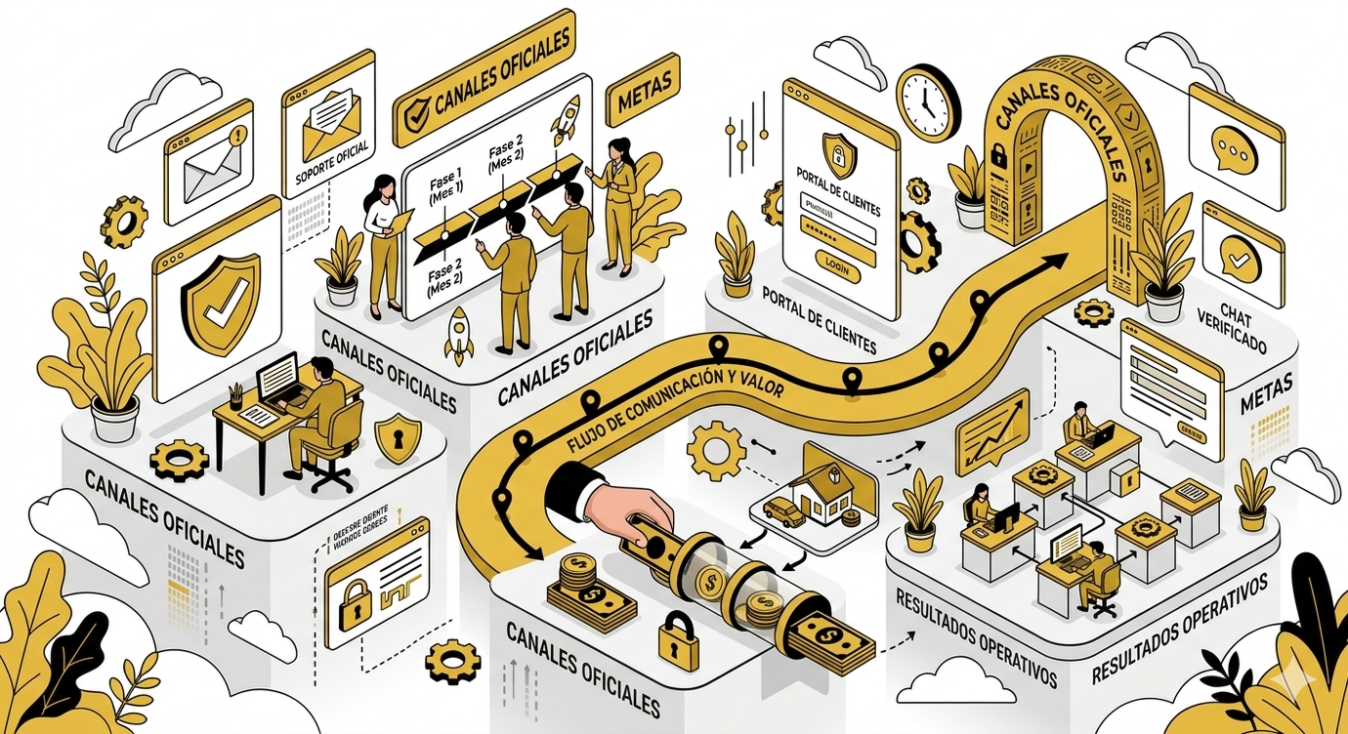
DEFINICIONES
Plazos Perentorios (El Reloj)
Son los tiempos exactos establecidos en el cronograma. En contratación pública, un minuto tarde es quedar fuera, sin excepciones. Se deben cumplir estrictamente fechas y horarios.
Canales Oficiales (La Única Vía)
Son los medios autorizados (web, correos específicos, instalaciones de INDUMIL) para recibir información o radicar ofertas. Cualquier comunicación por fuera de estos no tiene validez legal para el proceso.

Slide 6

AUTORIDADES
RESPONSABILIDADES
Presidencia de la Industria Militar
Vicepresidencia Corporativa
Gerencia Administrativa
Dirección de Compras
Supervisor, Interventor
Gerencia Administrativa
Dirección de Compras
PIM
SUP
VCO
GAM
GAM
DCP
DCP

Slide 7
PRINCIPIOS INSTITUCIONALES
⚖
Ética
🔍
Transparencia
✅
Honestidad
📌
Responsabilidad
🤝
Igualdad
📊
Selección Objetiva
💪⚓👥
Justicia
🎯
Compromiso
🙏
Respeto

Slide 8

GENERALIDADES
¿Cómo puede un proveedor participar en un proceso de contratación?
De manera general, los proveedores interesados en participar en los procesos de
contratación de la Industria Militar deben:
Consultar los procesos publicados en los canales oficiales de la entidad, disponibles en: https://www.indumil.gov.co
Revisar los requisitos y condiciones del proceso de interés.
Presentar su oferta dentro de los plazos establecidos y por los medios definidos.
Atender las comunicaciones oficiales durante el desarrollo del proceso.

Slide 9
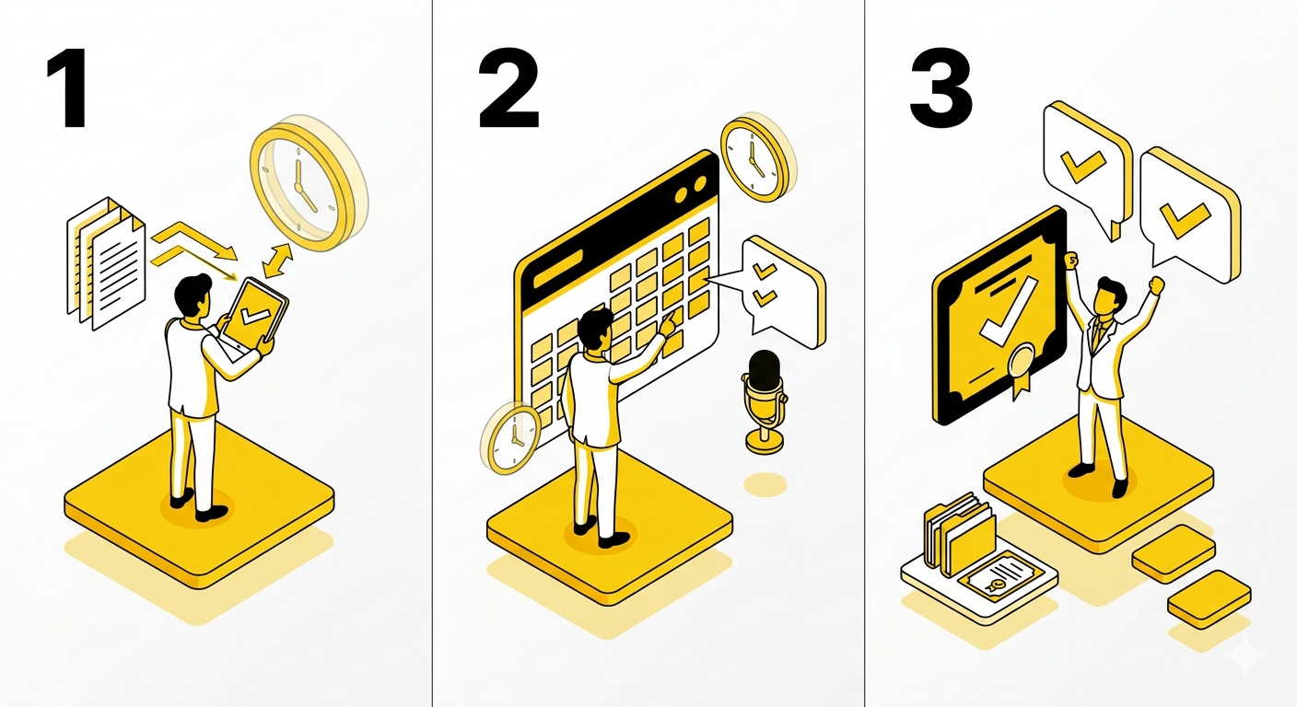
ETAPAS DEL PROCESO
1. ANTES:
Verificar requisitos
Revisar términos del proceso
2. DURANTE:
Cumplir plazos
Usar canales oficiales
3. DESPUÉS:
Cumplir obligaciones
Atender seguimiento

Slide 10



PROVEEDORES EXTRANJEROS
Aspectos claves para tener en cuenta:
Documentos apostillados o legalizados
Traducción oficial al español
Requisitos legales aplicables en Colombia

Slide 11
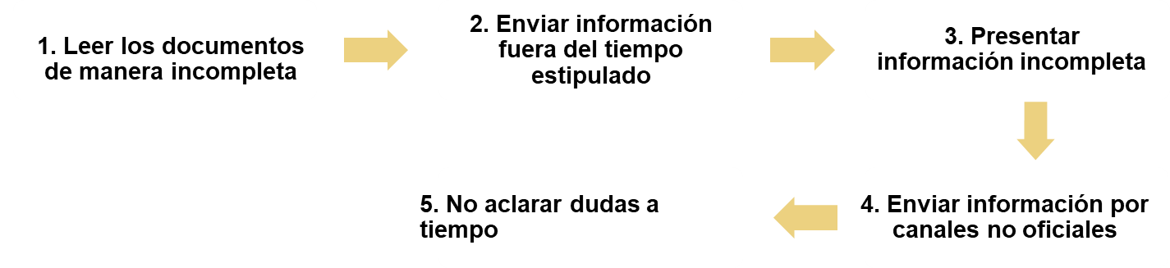
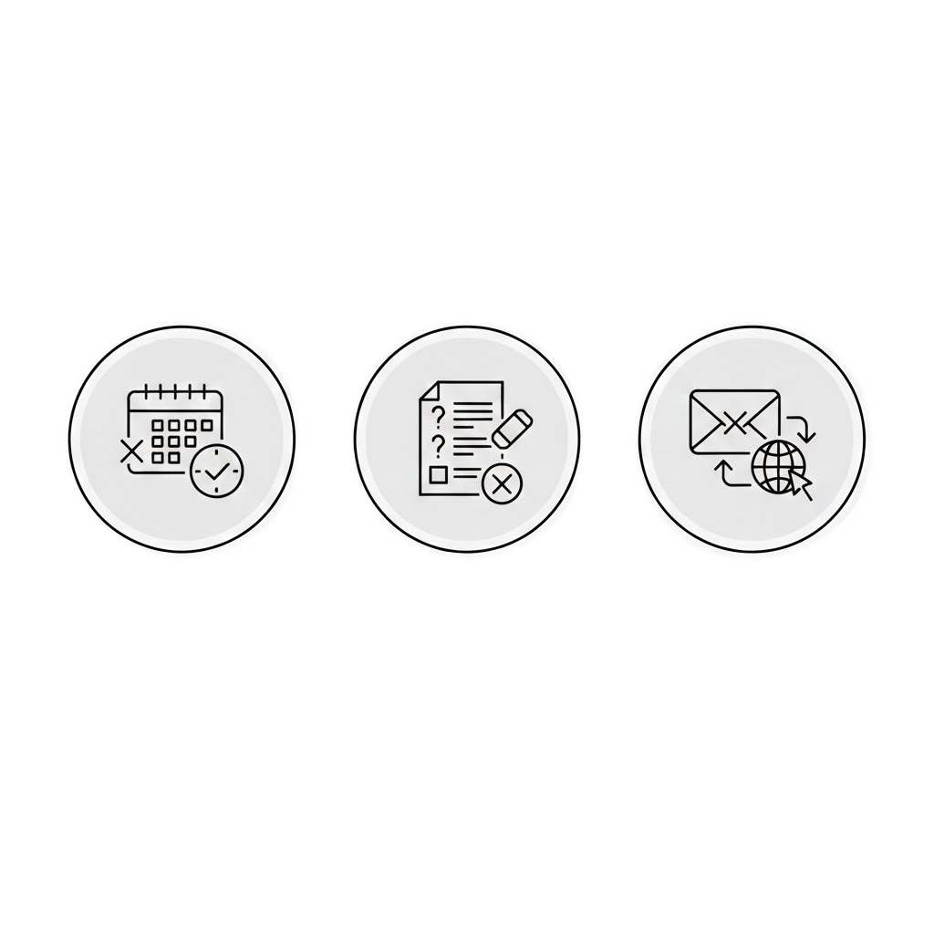
Errores críticos detectados en los trámites de selección:

Slide 12
REFERENCIAS DOCUMENTALES
Constitución Política de Colombia: Principios de la función administrativa.
Ley 80 de 1993 y Ley 1150 de 2007: (Como marco general de contratación estatal en Colombia).
Decreto 1082 de 2015: Sector administrativo de Planeación Nacional.
Manual de Contratación de la Industria Militar. IM OC OFL MN 001

Slide 13
CANALES DE ATENCIÓN-INDUMIL:
https://www.indumil.gov.co/indumil-noticias/canales-de-atencion-de-la-industria-militar/
Línea de atención a la ciudadanía: +57 601 2207800
Línea Anticorrupción: 157
Denuncia por actos de corrupción: yodenuncio@indumil.gov.co
Correo institucional: indumil@indumil.gov.co
Correo de notificaciones judiciales: notificacionesjudiciales@indumil.gov.co
Horario de atención presencial: lunes a viernes de 7:00 a.m. a 4:00 p.m.
Consulte la guía ABC completa para mayor detalle.
Nota: El Manual de Contratación de la entidad puede ser consultado a través de los canales oficiales de la Industria Militar de Colombia, disponible en el siguiente enlace:
https://www.indumil.gov.co/wp-content/uploads/2025/02/MANUAL-CONTRATACION-REV11-26012024.pdf

Slide 14
